Slide 1
Vegyes funkciόs szerves vegyületek - gyakorlatok
Szász Enikő Erzsébet
Andrei Mureşanu Nemzeti Kollégium, Dés
Péter Rozália
János Zsigmond Unitárius Kollégium, Kolozsvár

Slide 2
Pl: Határozzátok meg, annak a monoaminomonokarbonsavnak a molekulaképletét, amely nem tartalmaz más funkciόs csoportot, tudva, hogy N tartalma 15,73%. Írja le a szerkezeti képletét és tudományos IUPAC elnevezését, ismerve, hogy α-aminosav.

Slide 3
Általános képlet meghatározása:
Glicin szerkezeti képlete: H₂N-CH₂-COOH
Glicin molekulaképlete: C₂H₅NO₂
CnH2n+1NO₂ - telített monoaminomonokarbonsavak általános képlete

Slide 4

CnH2n+1NO2
M = 12n + 2n+1 + 14 + 2x16 = 14n + 47 g/mol
(14n+47) g ………. 14 g N
100 g …………. 15,73 g
---------------------------------
15,73 x (14n+47) = 14 x 100
14n + 47 =
14n + 47 = 89
14n = 42 => n = 3
$$\frac{1400}{15,73}$$

Slide 5
Molekulaképlet:
C₃H₇NO₂
Szerkezeti képlet:
3(β) 2(α) 1
H₃C – CH – COOH
│
NH₂
2-amino-propánsav

Slide 6
Feladat: 2020 Teszt 7 / G tétel 1-es alpont
Egy “A” ismeretlen α-monoaminomonokarbonsav (amely nem tartalmaz más funkciόs csoportot) kondenzáciόja során egy olyan egyszerű “P” dipeptid képződik, amelyben 35 atom talalhatό.
a) Határozzátok meg az “A” aminosav molekulaképletét;
b) Írjátok le az “A” természetes aminosav szerkezeti képletét és tudományos IUPAC elnevezését.

Slide 7
2CnH2n+1NO₂ → H₂O + C2nH4nN₂O₃
“A” “P”
“P”: C2nH4nN₂O₃
a) 2n + 4n + 2 + 3 = 35
6n + 5 = 35
6n = 30
n = 5 => A: C₅H₁₁NO₂
4 3 2 1
b) H₃C – CH – CH – COOH H₃C - CH₂ - CH₂ - CH - COOH
│ │ |
CH₃ NH₂ NH₂
2-amino-3-metil-butánsav NEM HELYES!

Slide 8
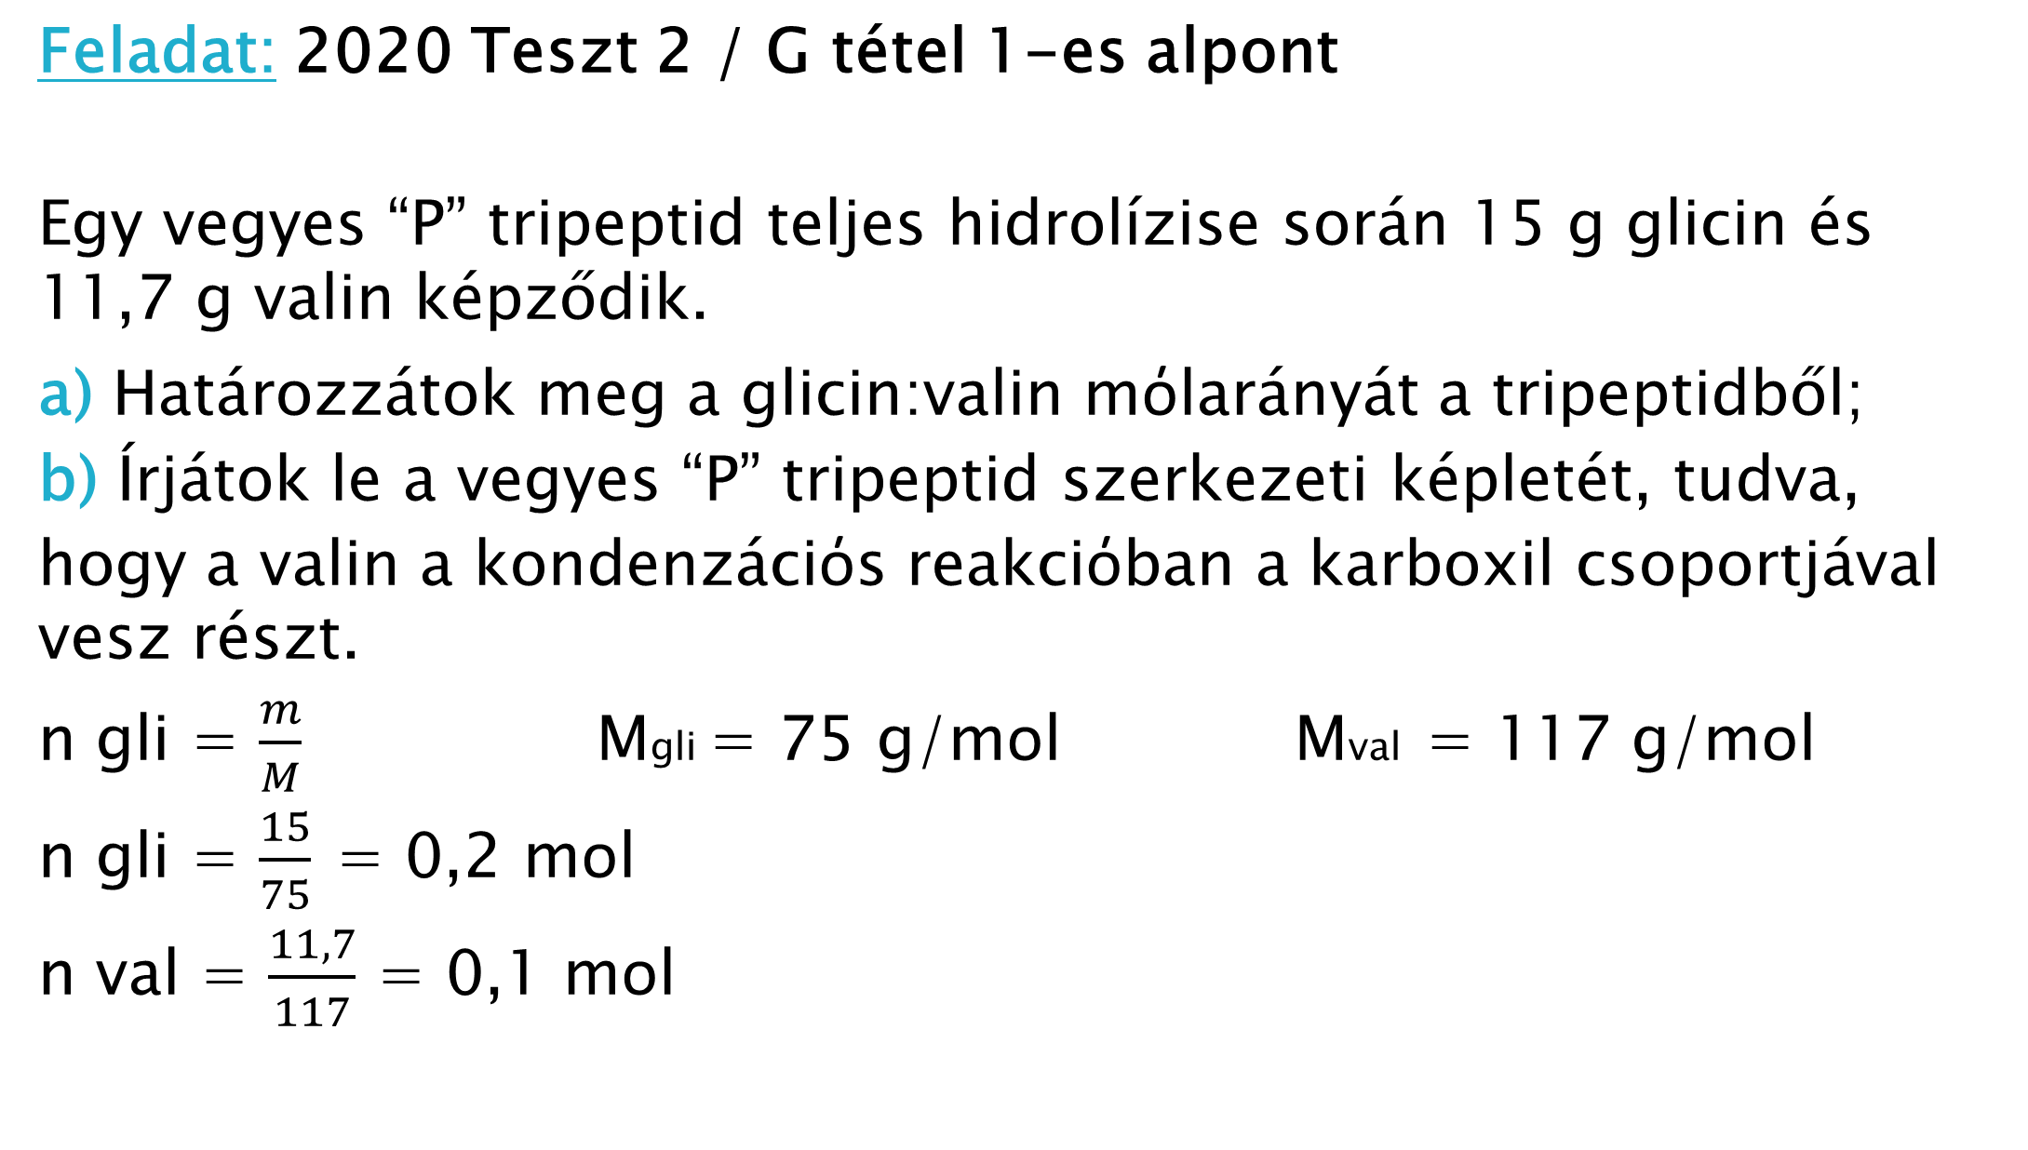
Feladat: 2020 Teszt 2 / G tétel 1-es alpont
Egy vegyes “P” tripeptid teljes hidrolízise során 15 g glicin és 11,7 g valin képződik.
a) Határozzátok meg a glicin:valin mόlarányát a tripeptidből;
b) Írjátok le a vegyes “P” tripeptid szerkezeti képletét, tudva, hogy a valin a kondenzáciόs reakciόban a karboxil csoportjával vesz részt.
n gli = $\frac{m}{M}$ Mgli = 75 g/mol Mval = 117 g/mol
n gli = $\frac{15}{75}$ = 0,2 mol
n val = $\frac{11,7}{117}$ = 0,1 mol
n gli : n val = 0,2 : 0,1 = 2:1

Slide 9
b) H₃C – CH – CH – CO – NH - CH₂ - CO – NH - CH₂ - COOH
│ │
CH₃ NH₂

Slide 10
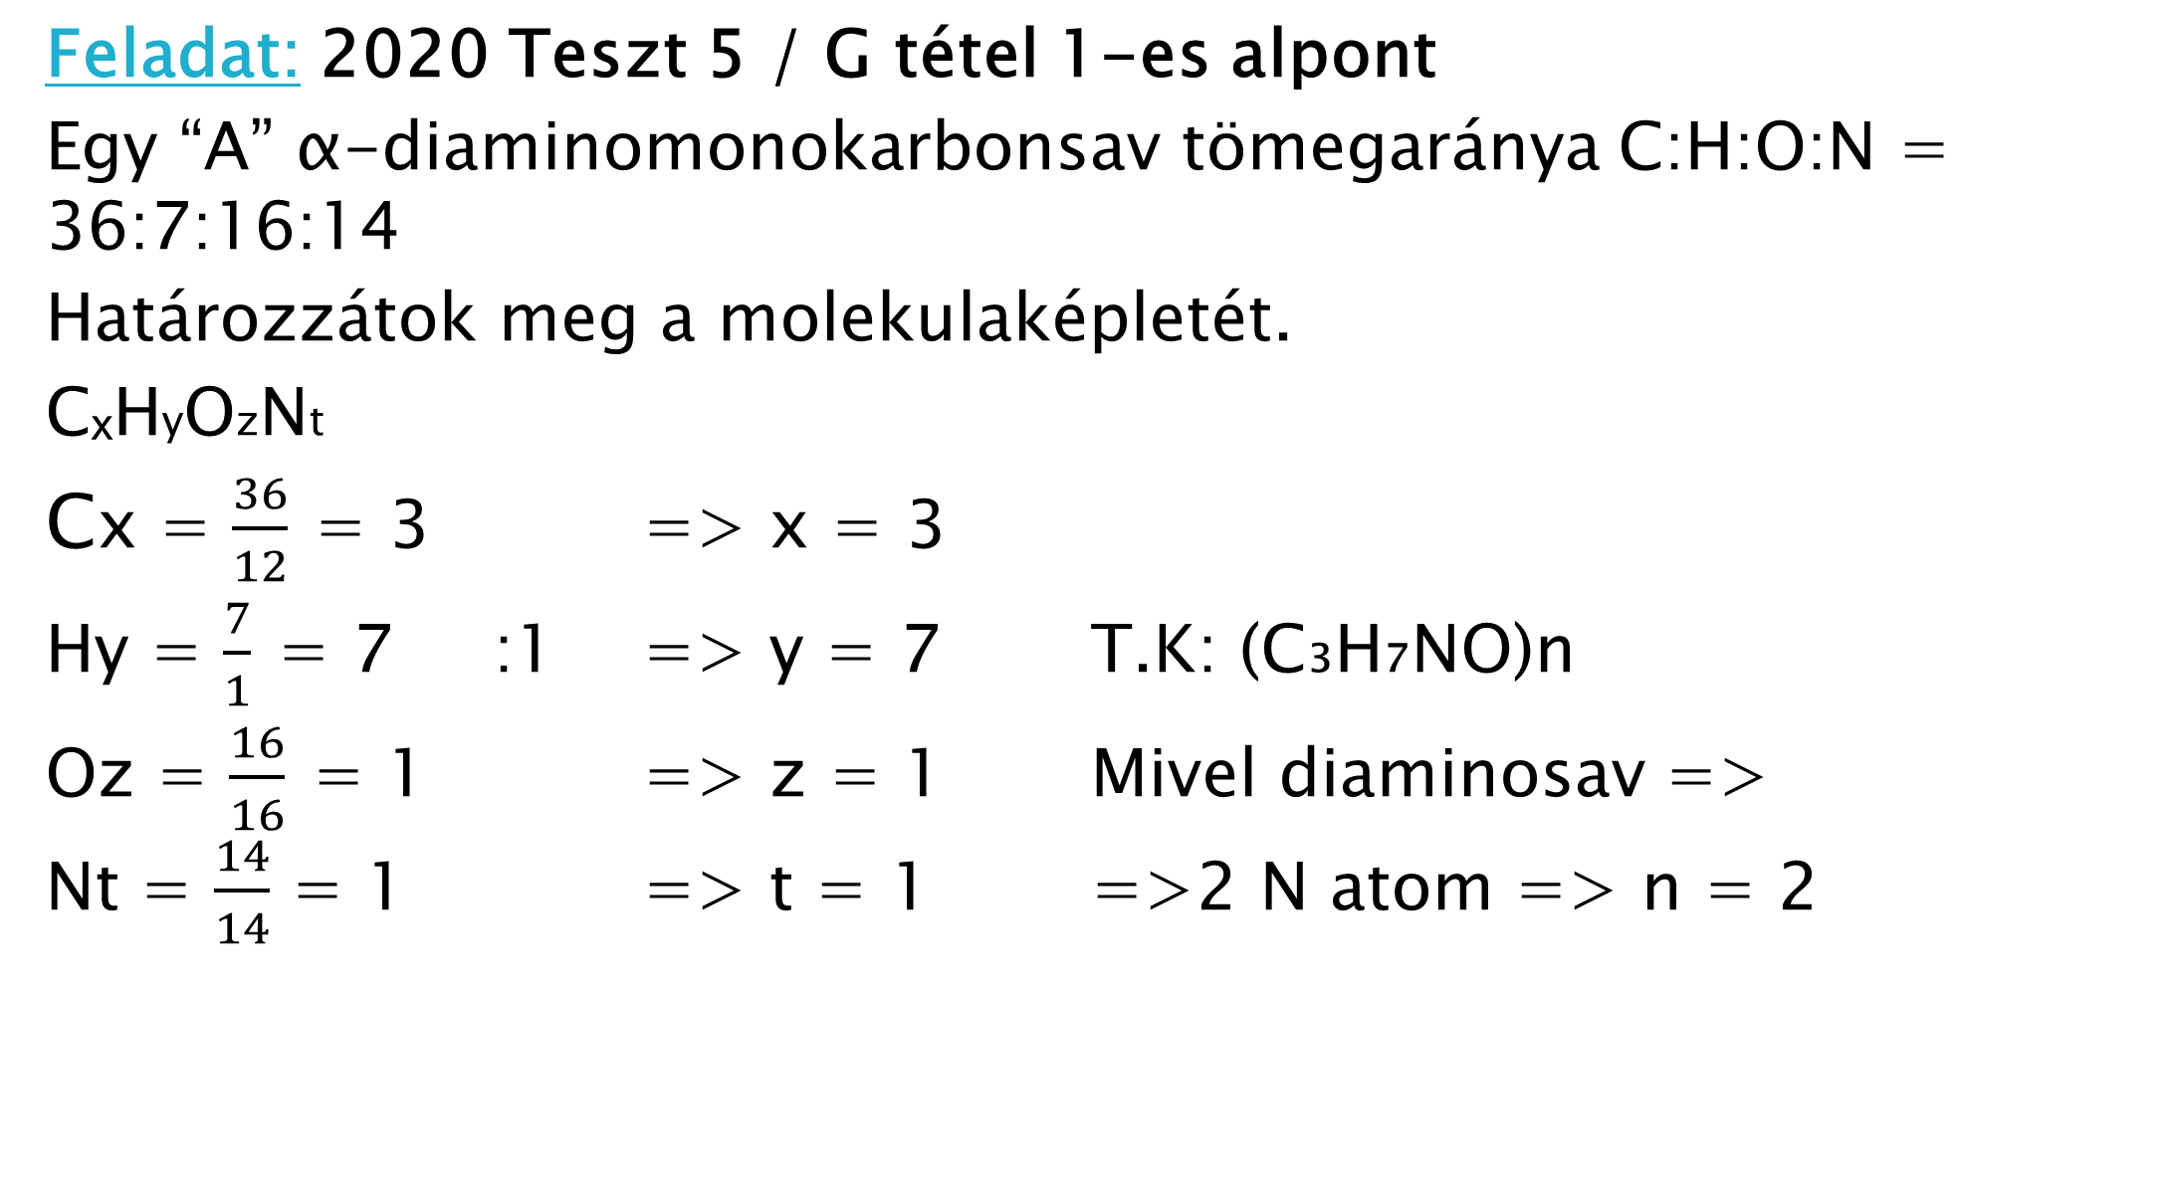
Feladat: 2020 Teszt 5 / G tétel 1-es alpont
Egy “A” α-diaminomonokarbonsav tömegaránya C:H:O:N = 36:7:16:14
Határozzátok meg a molekulaképletét.
CₓHyOzNt
Cx = $\frac{36}{12}$ = 3 => x = 3
Hy = $\frac{7}{1}$ = 7 :1 => y = 7 T.K: (C₃H₇NO)n
Oz = $\frac{16}{16}$ = 1 => z = 1 Mivel diaminosav => Nt = $\frac{14}{14}$ = 1 => t = 1 =>2 N atom => n = 2
M.K.: C₆H₁₄N₂O₂

Slide 11
Feladat: 2020 Teszt 15 / G tétel
1. a) Írjátok le egy lehetséges dipeptid szerkezeti képletét, amely α-alanin és valin kondenzáciόja során képződhet.
b) Adjátok meg a felírt dipeptid aszimmetrikus szénatomjainak számát.
val + α-ala
α-ala + val

Slide 12
* *
CH₃-CH–CH–COOH + CH₃-CH-COOH -> CH₃-CH-CH-CO-NH-CH-COOH
| | | -H₂O | | |
CH₃ NH₂ NH₂ CH₃ NH₂ CH₃
2 aszimmetrikus C atom (*)
2. Írjátok le az α-alanin ikerionjának szerkezetét.
CH₃-CH-COO⁻ Megjegyzés: pH=7 (semleges közegben) IKERION
| pH<7 (savas közegben) KATION (+)
NH₃⁺ pH>7 (bázikus közegben) ANION (-)

Slide 13
CH₂ - COOH + HCl → CH₂ - COOH
│ │
NH₂ NH₃⁺Cl⁻
bázis sav
Savas közegben (pH < 7) az aminosavak pozitív ion (KATION) formájában vannak jelen.
CH₂ - COOH + NaOH → CH₂ - COO⁻Na⁺
│ │
NH₂ NH₂
sav bázis
Bázikus közegben (pH > 7) az aminosavak negatív ion (ANION) formájában vannak jelen.

Slide 14
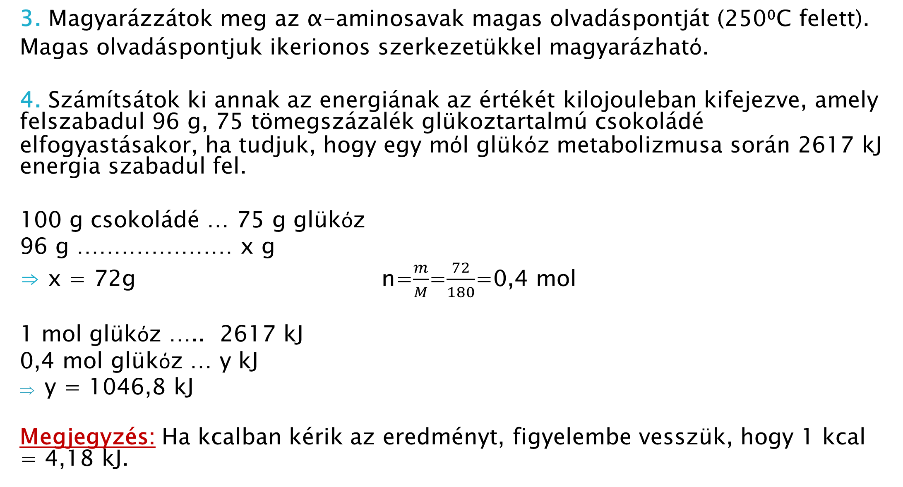
3. Magyarázzátok meg az α-aminosavak magas olvadáspontját (250⁰C felett).
Magas olvadáspontjuk ikerionos szerkezetükkel magyarázhatό.
4. Számítsátok ki annak az energiának az értékét kilojouleban kifejezve, amely felszabadul 96 g, 75 tömegszázalék glükoztartalmú csokoládé elfogyastásakor, ha tudjuk, hogy egy mόl glükόz metabolizmusa során 2617 kJ energia szabadul fel.
100 g csokoládé … 75 g glükόz
96 g ………………… x g
⇒ x = 72g n=$\frac{m}{M}$=$\frac{72}{180}$=0,4 mol
1 mol glükόz ….. 2617 kJ
0,4 mol glükόz … y kJ
y = 1046,8 kJ
Megjegyzés: Ha kcalban kérik az eredményt, figyelembe vesszük, hogy 1 kcal = 4,18 kJ.

Slide 15
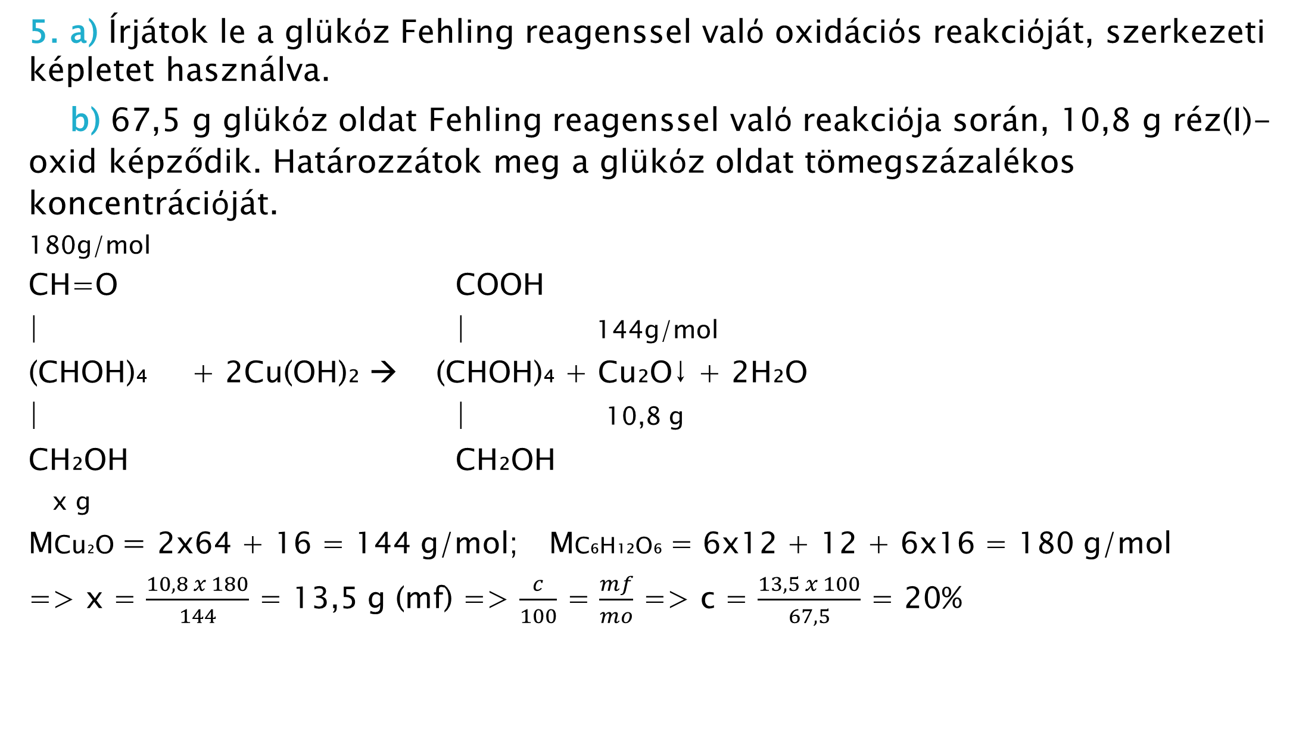
5. a) Írjátok le a glükόz Fehling reagenssel valό oxidáciόs reakciόját, szerkezeti képletet használva.
b) 67,5 g glükόz oldat Fehling reagenssel valό reakciόja során, 10,8 g réz(I)-oxid képződik. Határozzátok meg a glükόz oldat tömegszázalékos koncentráciόját.
180g/mol
CH=O COOH
| | 144g/mol
(CHOH)₄ + 2Cu(OH)₂ → (CHOH)₄ + Cu₂O↓ + 2H₂O
| | 10,8 g
CH₂OH CH₂OH
x g
MCu₂O = 2x64 + 16 = 144 g/mol; MC₆H₁₂O₆ = 6x12 + 12 + 6x16 = 180 g/mol
=> x = $\frac{10,8 x 180}{144}$ = 13,5 g (mf) => $\frac{c}{100}$ = $\frac{mf}{mo}$ => c = $\frac{13,5 x 100}{67,5}$ = 20%
Megjegyzés: Írjátok le annak a reakciόnak az egyenletét, amely bizonyítja a glükόz redukálό jellegét és amely során vörös csapadék keletkezik.

Slide 16
Feladat: 2020 Teszt 13 / G tétel
1. Egy “P” pentapeptid részleges hidrolízise során egy olyan keverék keletkezik, amely tartalmaz: valil-alanint, szeril-valint, valil-glicint és alanil-valint. Írjátok le a pentapeptid szerkezeti képletét.
Ahhoz, hogy jobban megértsük ezt a feladatot, leírjuk egy általunk kiválasztott tetrapeptid részleges hidrolízise során keletkező dipeptideket:
ala-val-gly-cisz → ala-val + val-gly + gly-cisz
N-terminális C-terminális
val-ala szer-val val-gly ala-val
N-terminális => “P”: szer-val-ala-val-gly

Slide 17
szer-val-ala-val-gly
CH₂-CH-CO-NH-CH-CO-NH-CH-CO – CH - CO-NH-CH₂-COOH
| | | | |
OH NH₂ H₃C-CH-CH₃ CH₃ H₃C-CH-CH₃
2. a) Nevezzetek meg egy kémiai tényezőt, amely a fehérjék denaturálόdását idézi elő.
Erős sav/erős bázis, sόoldat.
Fizikai tényezők: hő, sugárzás.
b) Magyarázzátok meg az α-aminosavak vízben valό oldékonyságát.
Vízben valό oldékonyságuk és magas olvadáspontjuk ikerionos szerkezetükkel magyarázhatό. Vízben, mint a legtöbb ionrácsos anyag, jόl oldόdnak.

Slide 18
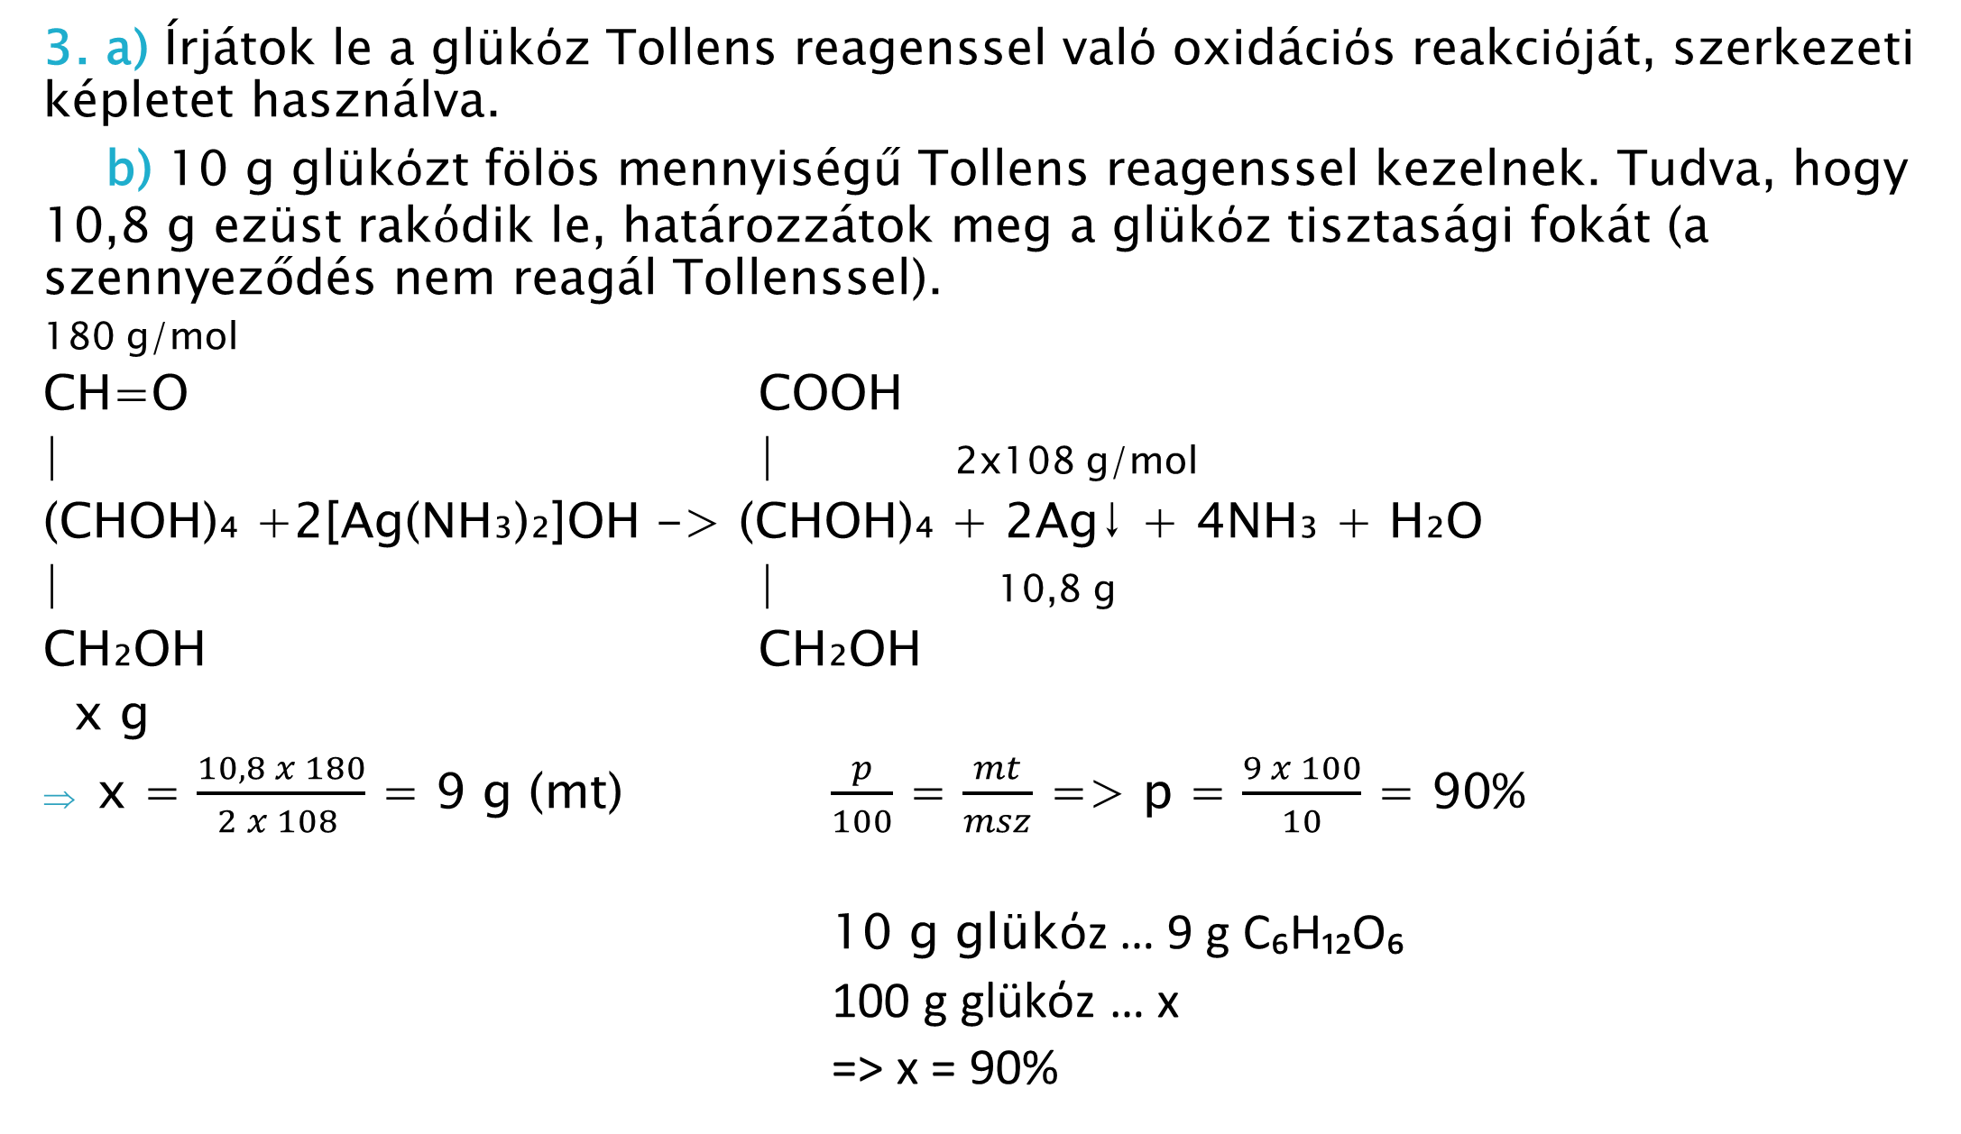
3. a) Írjátok le a glükόz Tollens reagenssel valό oxidáciόs reakciόját, szerkezeti képletet használva.
b) 10 g glükόzt fölös mennyiségű Tollens reagenssel kezelnek. Tudva, hogy 10,8 g ezüst rak$ό$dik le, határozzátok meg a glükόz tisztasági fokát (a szennyeződés nem reagál Tollenssel).
180 g/mol
CH=O COOH
| | 2x108 g/mol
(CHOH)₄ +2[Ag(NH₃)₂]OH -> (CHOH)₄ + 2Ag↓ + 4NH₃ + H₂O
| | 10,8 g
CH₂OH CH₂OH
x g
x = $\frac{10,8 x 180}{2 x 108 }$ = 9 g (mt) $\frac{p}{100}$ = $\frac{mt}{msz}$ => p = $\frac{9 x 100}{10}$ = 90%
10 g glükόz … 9 g C₆H₁₂O₆
100 g glükόz … x
=> x = 90%

Slide 19
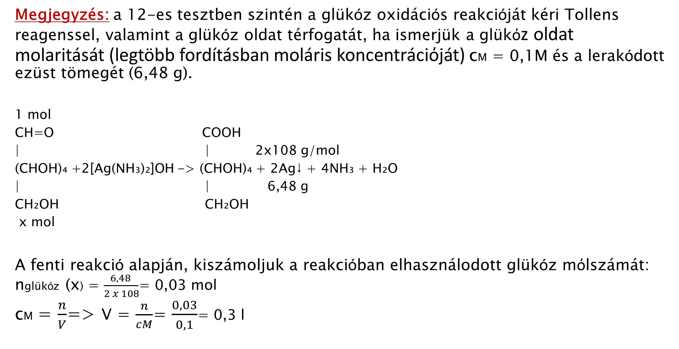
Megjegyzés: a 12-es tesztben szintén a glükόz oxidáciόs reakciόját kéri Tollens reagenssel, valamint a glükόz oldat térfogatát, ha ismerjük a glükόz oldat molaritását (legtöbb fordításban moláris koncentráciόját) cM = 0,1M és a lerakόdott ezüst tömegét (6,48 g).
1 mol
CH=O COOH
| | 2x108 g/mol
(CHOH)₄ +2[Ag(NH₃)₂]OH -> (CHOH)₄ + 2Ag↓ + 4NH₃ + H₂O
| | 6,48 g
CH₂OH CH₂OH
x mol
A fenti reakciό alapján, kiszámoljuk a reakciόban elhasználodott glükόz mόlszámát: nglükόz (x) = $\frac{6,48 }{2 x 108}$= 0,03 mol
cM = $\frac{n}{V}$=> V = $\frac{n}{cM}$= $\frac{0,03}{0,1}$= 0,3 l

Slide 20
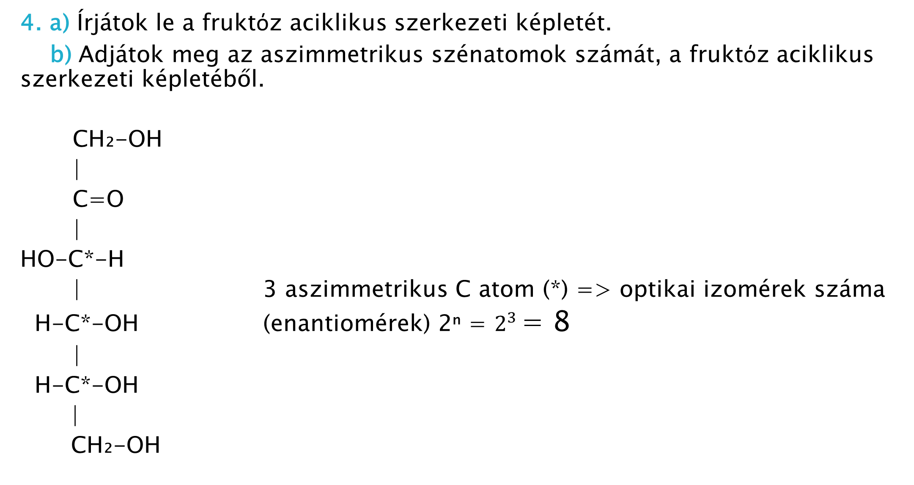
4. a) Írjátok le a fruktόz aciklikus szerkezeti képletét.
b) Adjátok meg az aszimmetrikus szénatomok számát, a fruktόz aciklikus szerkezeti képletéből.
CH₂-OH
|
C=O
|
HO-C*-H
| 3 aszimmetrikus C atom (*) => optikai izomérek száma
H-C*-OH (enantiomérek) 2ⁿ = $2^{3 }$= 8
|
H-C*-OH
|
CH₂-OH

Slide 21
5. Adjátok meg a racém elegy mόlszázalékos összetételét.
Racém elegy jellemzői: - optikailag inaktív
- a két enantiomér (±) ekvimolekuláris elegye (a két enantiomér 1:1 mόlarányú keveréke)
=> 50% (+) és 50% (-)

